Slide 1
시스템서버운영
추연수
lets-priase@hanmail.net

Slide 2
RAID 시스템
RAID
- 여러 개의 HDD를 한 개의 HDD로 사용하기 위한 기술
- H/W 방식과 S/W 방식
- H/W 안정적이고 고가
- H/W의 대안으로 S/W 많이 사용.
- RAID의 구성 방식에 따라
-> Linear, 0, 1, 2….6까지 사용됨
-> 현재 많이 사용하는 방식은 Linear, 0, 1, 5
Notes:
현재 많이 쓰는건 Linear RAID

Slide 3
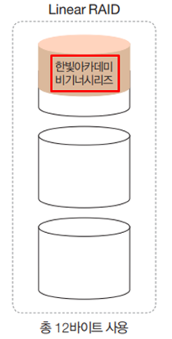
RAID 구성방식(레벨)
Linear RAID
- 2개 이상의 디스크를 HDD로 사용하기 위한 기술
- 두 개 이상의 HDD 중 한 개의 HDD를 다 사용한 후 다음 것
사용
- 한 디스크당 공간 효율성 100%
- 데이터를 안전하게 저장하고 싶을 때 사용
- 데이터 저장속도가 느림
- RAID에 참여하는 HDD가 고장나면 복구할
수 없음.
Notes:
용량이 고갈될 때마다 하나씩 추가해서 사용
하나가 고장나면 나머지의 데이터도 사용할 수 없다
한 곳에서 한빛아카데미가 한글자씩 저장됨

Slide 4
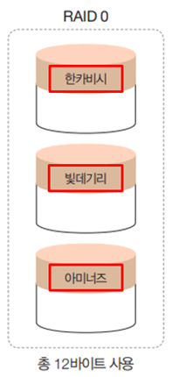
RAID 구성방식(레벨)
RAID 0
- RAID에 참여하는 모든 디스크를 동시에 사용
-> 1번 저장, 2번 저장, 3번 저장
- 3개의 HDD를 동시에 한번에 씀.
-> 스트라이핑 방식!
- 쓰기 시간이 짧음
-> 12개의 글자를 저장하기 위해 Linear 방식
보다 1/3의 시간이 필요함
1
2
3
Notes:
Linear RAID과 같이 하나가 망가지면 복구할 수는 없지만 좀 더 빠르게 저장 가능하며 공간효율은 100%임
3곳에서 한번에 쓰기 때문에 ‘한빛아’를 한꺼번에 저장 가능

Slide 5
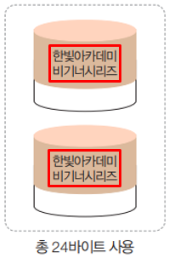
RAID 구성방식(레벨)
RAID 1
- 미러링 개념
- 똑같은 데이터를 각 디스크에 저장
- 공간 효율성 50%
- 중요 데이터를 저장하기 위해서 많이 사용
-> 한 개의 HDD가 고장나도 복구 가능
Notes:
하나가 문제있을 때 다른거 하나 사용하여 데이터 사용 가능(미러링으로 인해)

Slide 6
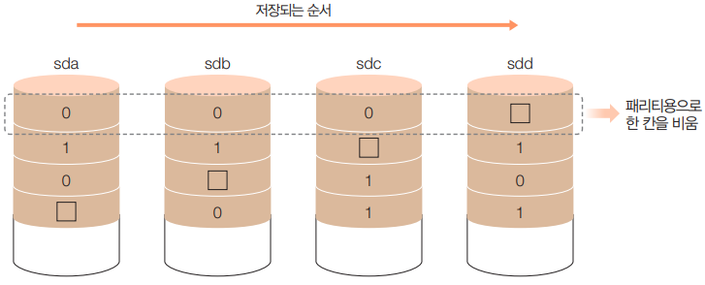
RAID 구성방식(레벨)
RAID 5
- 디스크에서 데이터를 분실 했을 시 유용
- RAID 0과 RAID 1 장점을 모아서 적용
- 최소 3개 이상의 디스크가 있어야 가능
-> 주로 5개 이상으로 HDD가 구성되어 사용함
- 오류가 발생하면 패리티를 이용해 복구 가능
Notes:
한번에 4개를 사용
하나가 고장나더라도 하나를 떼었다가 다시 부착시키면 나머지 3개가 패리티 역할을 하기 때문에 데이터를 복구할 수 있다.

Slide 7
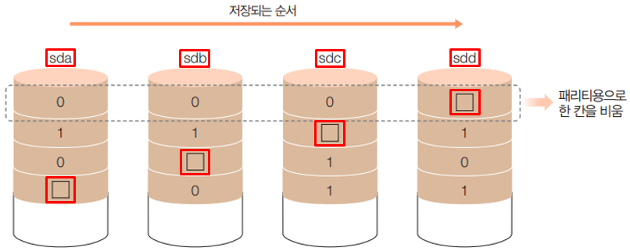
RAID 구성방식(레벨)
RAID 5 데이터 복구 방식
- 각 행의 데이터 중 ‘ 1 ‘의 개수가 짝수 패리티가 되도록 설정
- 첫째 행 : 0 , 0 , 0, -> 패리티 ‘ 0 ‘
- 세번째 행 : 0, , 1, 0 -> 패리티 ‘ 1 ‘
- 4개의 디스크 중 1개가 고장나도 복구 가능, 공간 활용도 75%
- 한번에 2개 이상 고장나면 복구 불가능

Slide 8
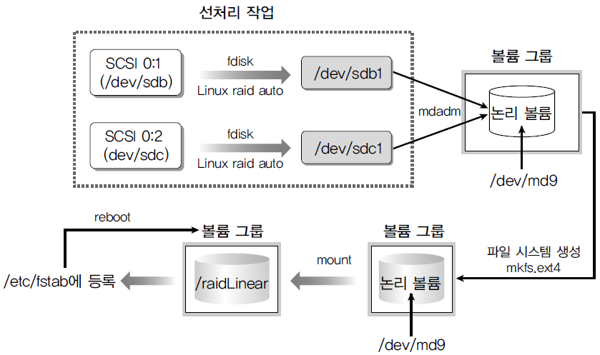
RAID 실습
Linear RAID
- 선처리 작업은 HDD 추가와 fdisk작업
- HDD 1GB 2개 추가(Chapter. 5 참고)
1
2
3
4
Notes:
기존에 있던걸 빠져나가면 그것을 다시 재사용한다. 그렇기 때문에 그 전에 sdb를 사용했더라고 포멧하지 않고 들어온 애가 다시 들어오면 sdb를 다시 그대로 쓴다.
HDD 추가 -> 파티션 생성(fdisk) -> RAID 생성(mdadm) -> 파일 시스템 생성(mkfs.ext4) -> mount

Slide 9
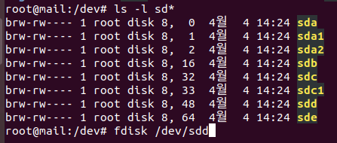
RAID 실습
Linear RAID
- fdisk
-> HDD 추가시 제 시스템의 파일명과 다를 수 있음
-> sd는 공통이며, 첫번째 HDD -> a
두번째 HDD -> b
-> 각 시스템의 상황에 따라서 파일명이 달라짐.

Slide 10
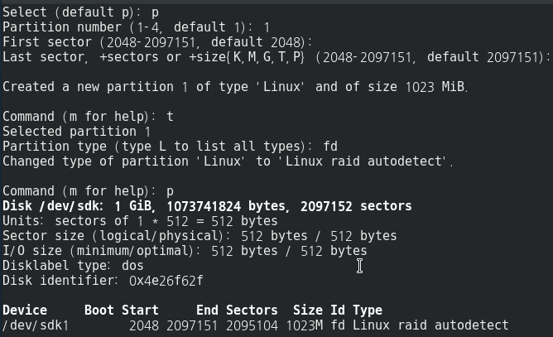
RAID 실습
Linear RAID
- fdisk : sdd, sde 모두 fdisk
Command : n
-> 새로운 파티션 분할
Select : p
-> primary로 선택
Partition number : 1
-> 한 개의 파티션으로 구분
First sector : enter
-> 시작 섹터 입력
Last sector : enter
-> 마지막 섹터 입력
Command : t
-> type 변경
Command : fd
-> raid 결정
Command : p
-> 설정 확인

Slide 11
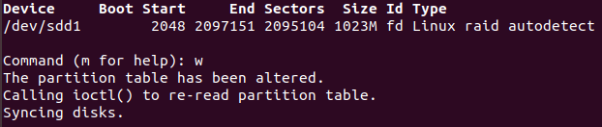
RAID 실습
Linear RAID
- 마지막 command : w
-> 설정 저장!

Slide 12
RAID 실습
Linear RAID 2단계
1
2
3
4

Slide 13
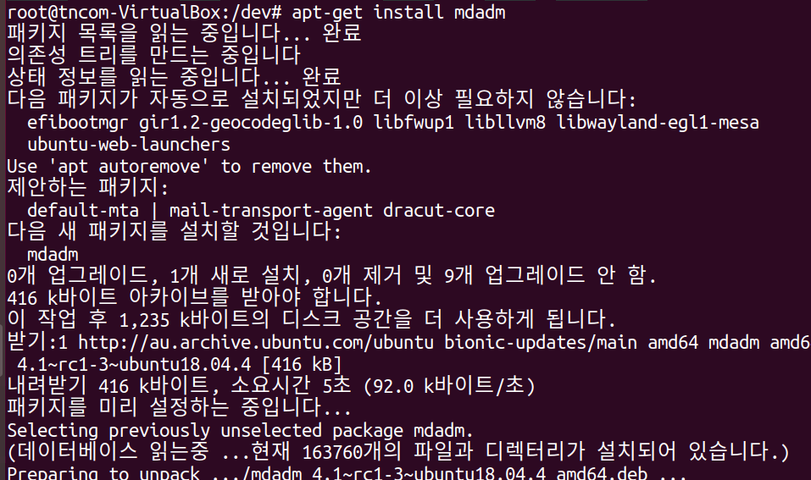
RAID 실습
Linear RAID
- mdadm 패키지 설치
-> apt-get –y install mdadm

Slide 14
RAID 실습
Linear RAID
- mdadm으로 RAID 설치
-> mdadm --create /dev/md9 --level=linear --raid-device=2
/dev/sdd1 /dev/sde1
Notes:
/dev/sdd1와 /dev/sde1 두개를 합쳐서 /dev/md9번을 만들라는 의미
mdadm –detail /dev/md9하면 정보들이 보여짐

Slide 15
RAID 실습
Linear RAID 3단계
1
2
3
4

Slide 16
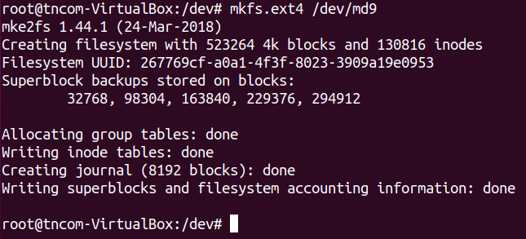
RAID 실습
Linear RAID
- 파일 시스템 설치
-> mkfs.ext4 /dev/md9

Slide 17
RAID 실습
Linear RAID 4단계
- mount
1
2
3
4

Slide 18

RAID 실습
Linear RAID
- mkdir /LinearRAID
- mount /dev/md9 /LinearRAID

Slide 19
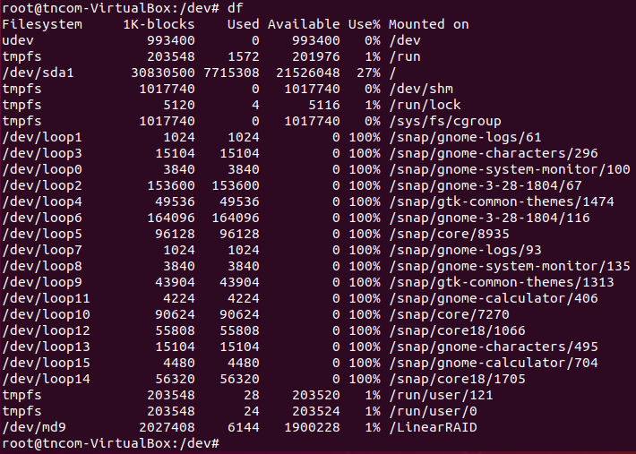
RAID 실습
Linear RAID
- df 명령으로 마운트와 사용 용량 체크
Notes:
!!시험문제!!
Raid를 단계별로 설명해라

Slide 20
RAID 실습
1GB HDD를 2개 추가할 것
- LinearRAID 설정 실습
- RAID 0, 1 설정 실습

Slide 21
RAID
Linear RAID 복구 실습
- Linear RAID로 실습한 HDD 중 한 개를 고장냄.
- RAID를 구성하는 HDD가 고장나도 복구가 가능한지 실습

Slide 22
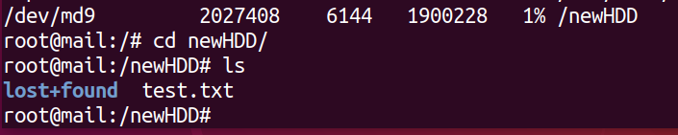
RAID
Linear RAID 복구 실습
- linearRAID 설정된 디스크
-> /dev/sdc1, /dev/sdd1을 LinearRAID로 생성
-> /newHDD과 mount
-> /newHDD에 test.txt 파일 생성
- touch로 test.txt 파일 생성
Notes:
하드웨어의 fdisk와 md의 mdadm은 같은 작업이라고 생각하면 편함 => mkfs.ext(초기화 작업) => mount

Slide 23
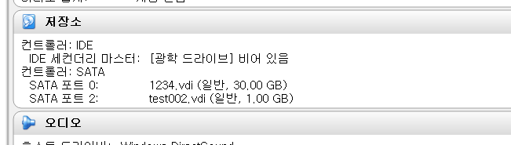
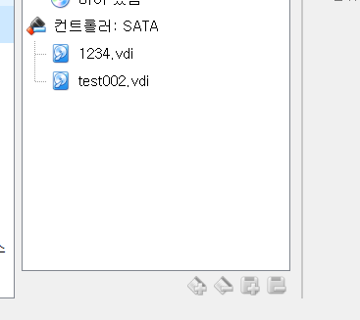
RAID
Linear RAID 복구 실습
- HDD 고장내기
->virtualBox 저장소 선택
-> HDD 삭제
- 교수의 HDD는 test01

Slide 24
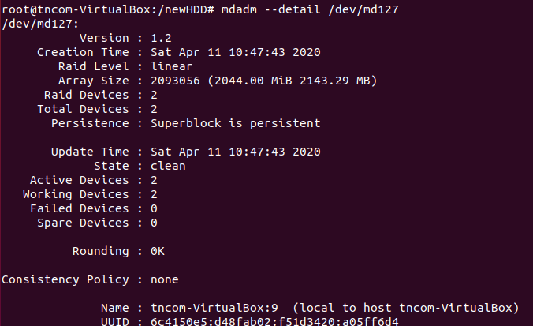
RAID
/etc/fstab 파일 편집 후 RAID는 md127 으로 옮겨감.
- ubuntu 18.X 버전 특징
-> mdadm –detail 장치명 -> RAID 자세히 보는 명령

Slide 25
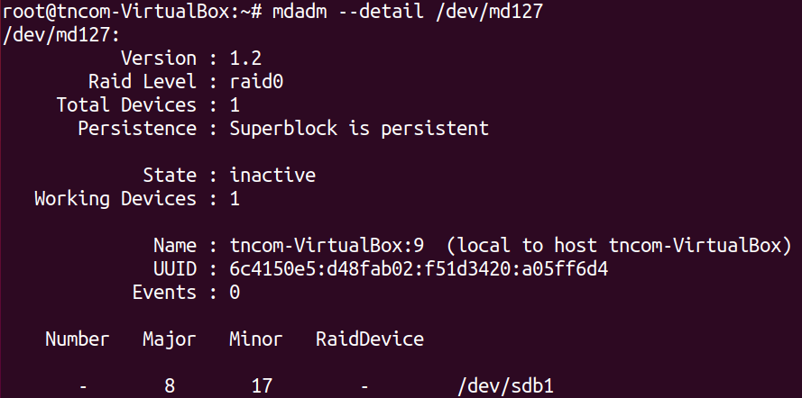
RAID
Linear RAID 복구 실습
- HDD 삭제 후 linear 상태 확인
Notes:
앞에 한 개가 사라지더라도 뒤에꺼를 끌어다 사용
하드가 고장나면 이름이 바뀜(/dev/md9 => /dev/md127)
Linear기 때문에 하나가 고장나면 사용을 못해서 inactive의 상태로 바뀐다.
Total Devices와 Working Devices의 숫자도 2개에서 1개로 바뀐다.

Slide 26

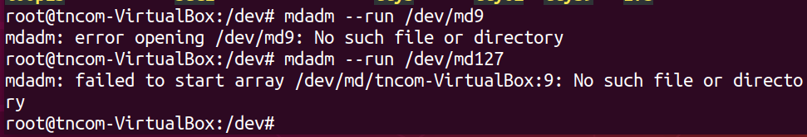
RAID
Linear RAID 복구 실습
- test.txt 파일을 확인하기 위해 mount 시도
-> 마운트할 수 없음.
-> 마운트뿐만 아니라 실행도 안되는 것을 확인!!
- mdadm --run 장치명 -> RAID 실행시킬 때 사용 명ㅇ
- mdadm --run /dev/md9 또는 /dev/md127
Notes:
그래서 linear는 마운트와 실행도 안됨

Slide 27
RAID
Linear RAID 복구 실습
- LinearRAID 복구할 수 없음.
-> LinearRAID 특성상 결함을 허용하지 않음

Slide 28
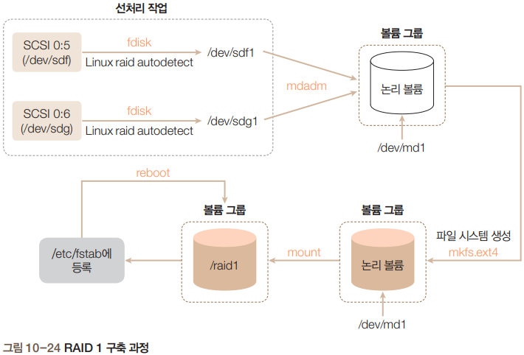
RAID
RAID1 실습
- RAID 1 셋팅 실습은 RAID LinearRAID 셋팅과 일부 같음.
-> 선처리작업은 같음

Slide 29
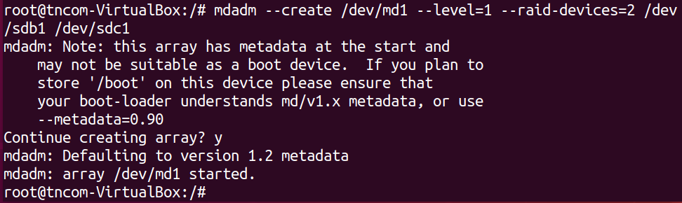
RAID
RAID1 실습
- 선처리 작업 후 RAID 셋팅
-> mdadm --create /dev/md1 --level=1 --raid-device=2 /dev
/sdb1 /dev/sdc1
(RAID 1번 실습을 위해서 sdb, sdc이 추가되었다고 가정)

Slide 30
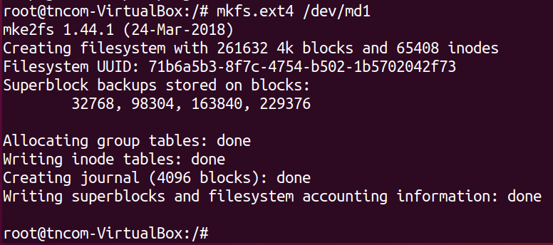
RAID
RAID1 실습
- 파일 시스템 설치(포멧)
-> mkfs.ext4 /dev/md1
- mount
-> mount /dev/md1 /newHDD

Slide 31
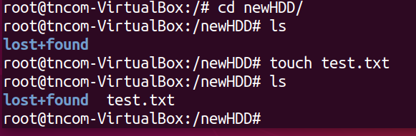
RAID
RAID1 실습
- touch test.txt
-> 파일 생성!!

Slide 32
RAID
RAID1 결함 허용 실습
삭제

Slide 33
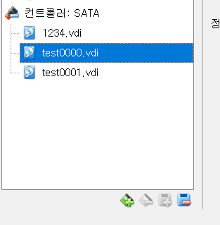
RAID
RAID1 결함 허용 실습
- HDD 한 개를 삭제한 후 다시 RAID 시스템이 작동하는지 확인
-> virtualBox 저장소 선택
-> HDD 삭제 후 부팅!!
- 부팅 후 응급모드가 나오면
- page 5 참고

Slide 34
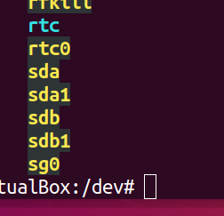
RAID
RAID1 결함 허용 실습
- HDD 한 개를 삭제한 후 다시 RAID 시스템이 작동하는지 확인
-> 한 개의 HDD 삭제된 것 확인
-> sdb1, sdc1 중에 sdb1이 삭제된 후 sbc1이 sbb1이 됨.
Notes:
sdb sdc가 있을 때 sdb가 빠지면 sdc가 sdb가 됨

Slide 35
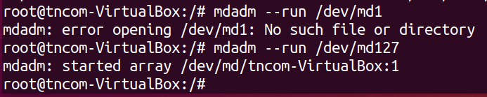
RAID
RAID1 결함 허용 실습
- HDD 삭제 후 RAID 1이 작동하는지 확인
-> /dev/md1 이었던 md1이 HDD 삭제 후 /dev/md127로 옮김
Notes:
md1이 사라지고 md127로 옮겨짐 => 실행이 된다. 똑같은 걸 복사했기 때문

Slide 36
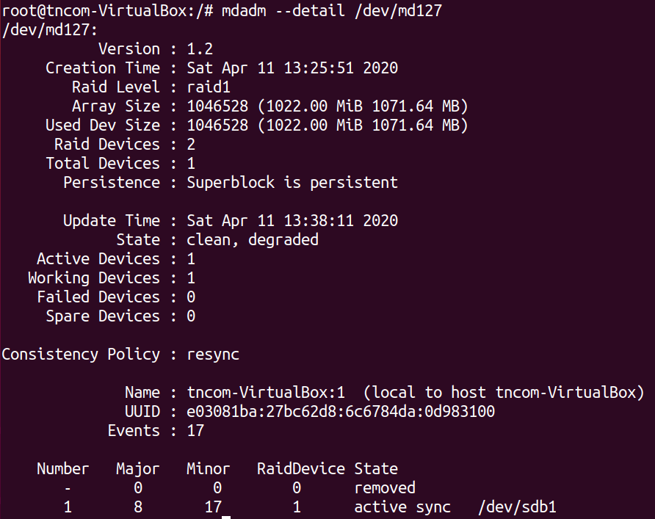
RAID
RAID1 결함 허용 실습
- HDD 삭제 후 RAID 1이 작동하는지 확인
-> /dev/md127을 자세히 보자
-> mdadm --detail /dev/md127
Notes:
sdb가 삭제되서 removed처리되고 sdc가 sdb가 되어 실행가능해짐

Slide 37
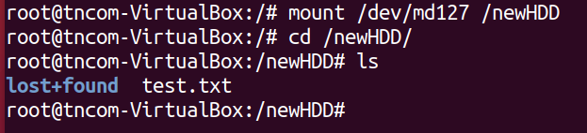
RAID
RAID1 결함 허용 실습
- HDD 삭제 후 RAID 1이 작동하는지 확인
-> /dev/md127와 newHDD를 mount
-> test.txt 파일 확인
-> RAID1은 미러링 기능으로 한 개의 HDD를 삭제해도
RAID1이 계속 동작함.

Slide 38
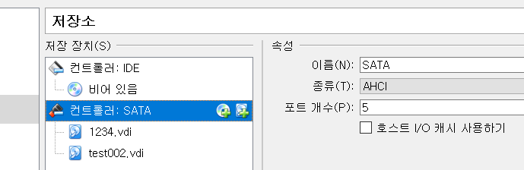
RAID (제대로 안해줌)
RAID 1 정상화 실습
- HDD 추가하여 정상화 시도
-> 시스템 전원 off하여 HDD 추가
-> HDD 추가

Slide 39
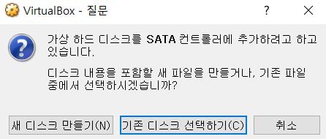
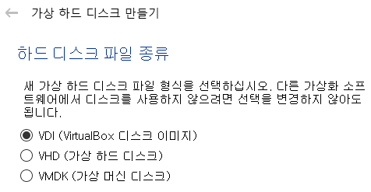
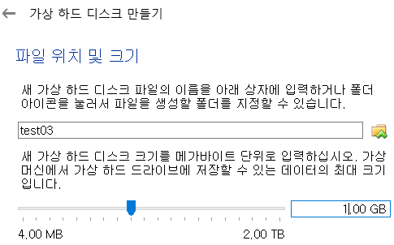
RAID
Linear RAID1 정상화 실습
- HDD 추가하여 복구 시도
1GB

Slide 40
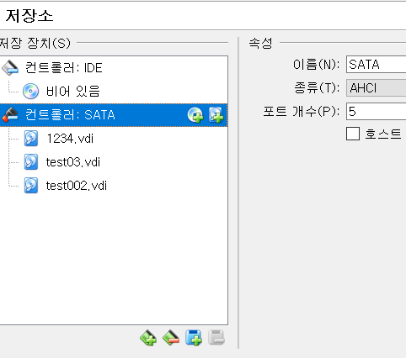
RAID
RAID1 정상화 실습
- HDD 추가됨
- 부팅
1GB
Notes:
1GB짜리이기 때문에 1GB까지만 추가할 수 있다. 똑같이 미러링되어지기 때문에!
원래는 test01(sdb)이고 test02(sdc)인데 sdb가 삭제되어서 sdc가 sdb역할을 하다가 원래 sdb 자리에 test03이 들어오면서 본인자리 찾음

Slide 41
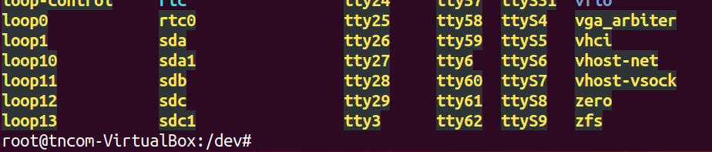
RAID
RAID1 정상화 실습
- HDD 추가됨
- ls –l /dev
-> sdb가 새로 추가된 HDD
- 새로 추가된 HDD는 알파벳 상으로 앞쪽부터 채워짐
- ex) - sdb, sdc, sdd 가 있다가 sdb가 삭제되면 sdc->sbb로
sdd -> sdc로 표시가 바뀜
- 새로이 HDD가 추가되면 추가된 HDD는 sdb로 표시됨
- fdisk /dev/sdb -> raid auto detection(fd)으로 설정

Slide 42

RAID
RAID 정상화 실습
- 삭제된 HDD 추가
-> mdadm /dev/md127 --add /dev/sdb1
Notes:
mdadm /dev/md127 --add /dev/sdb1 => 원래 돌고있는 raid1에다가 /dev/sdb1을 덧붙힌다는 의미.
mdadm --run /dev/sdb1하면 실행됨

Slide 43
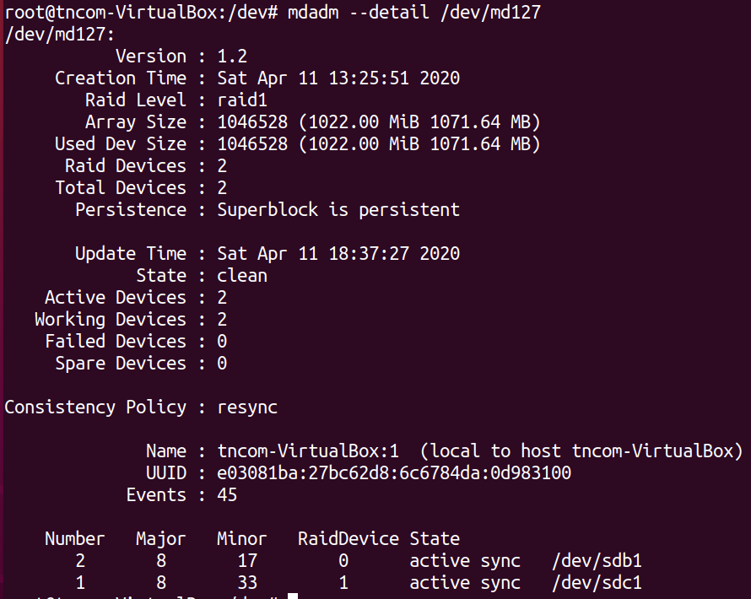
RAID
RAID 정상화 실습
- mdadm --detail /dev/md127

Slide 44
RAID
RAID 정상화 완료
- RAID1번 2개의 HDD로 구성 완료

Slide 45
RAID
RAID5 실습 과제
- RAID5로 시스템 구성
-> RAID5는 최소 HDD 3개 필요( ex) --raid-device=4)
-> 선처리 작업은 RAID와 같으며, mdadm 명령에서 level=5로
설정
-> RAID5 설정 후 결함 허용하는지 실험
- HDD 한 개를 삭제한 후 계속 동작하는지 확인
- 복구가 가능한지, 정상화가 가능한지 실험
- RAID 5번 설정 과정 및 복구 과정 스크린 샷 후 과제 제출
-> 레포트 형식으로 제출할 것
Notes:
HDD 3개 추가
fdisk /dev/md9

Slide 46
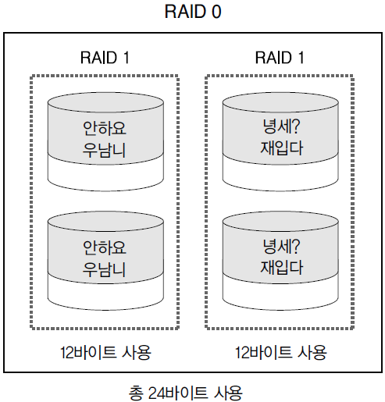
RAID
RAID 1 + 0
- RAID0 과 RAID 1의 장점을 섞어서 RAID 시스템 구성
-> RAID0 (스트리핑, stripping), RAID1 (미러링, mirroring)
- 이 시스템을 위해서 1GB HDD 4개 추가 필요
135
246
135
246

Slide 47
RAID
RAID 1 + 0
- RAID1 2개 구성(/dev/md2, /dev/md3)
-> 강의 자료 전반부 확인!!
- RAID0 구성 (/dev/md10)
-> mdadm --create /dev/md10 --level=0 --raid-devices=2
/dev/md2 /dev/md3
135
246
135
246
md2
md3
md10
Notes:
앞에서까지는 sd + sd = md => linear, 0 ,1, 5
지금 페이지에서 얘기하는건 md + md = 설정값 => 1 + 0

Slide 48
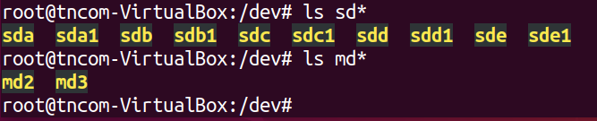
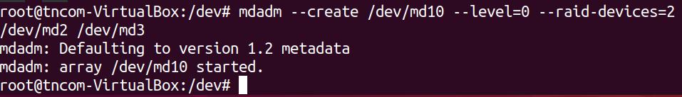
RAID
RAID 1 + 0
- RAID1 2개 구성(/dev/md2, /dev/md3)
-> 강의 자료 전반부 확인!!
- RAID0 구성 (/dev/md10)
-> mdadm --create /dev/md10 --level=0 --raid-devices=2
/dev/md2 /dev/md3

Slide 49
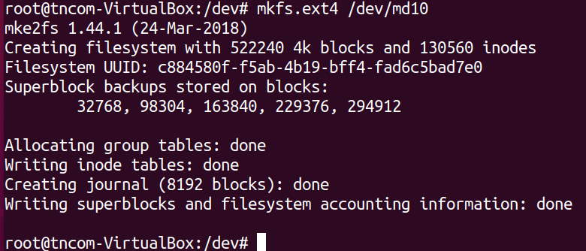
RAID
RAID 1 + 0
- mkfs.ext4 /dev/md10

Slide 50
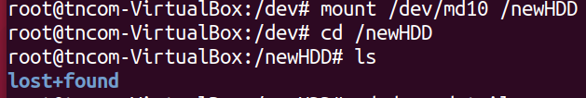
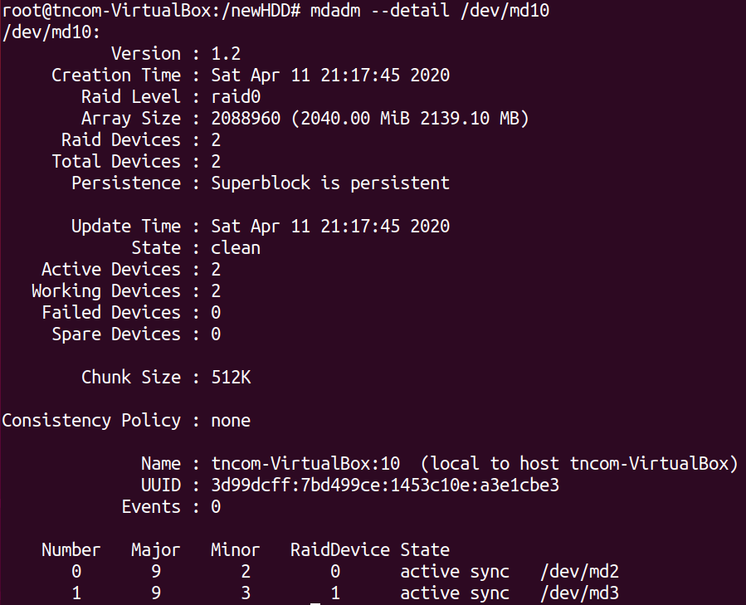
RAID
RAID 1 + 0
- mount /dev/md10 /newHDD
- mdadm --detail /dev/md10

Slide 51
Q & A
수고했습니다.

